Slide 1
PANDEMİLERDE SOSYAL HAYATA İLİŞKİN DÜZENLEMELER-ÖNLEMLER

Slide 2
İÇERİK
TOPLU TAŞIMA
YEME İÇME MEKANLARI
MARKETLER VE AVMLER
TOPLANTI SEMİNER SALONLARI
MESİRE YERLERİ
KARŞILAMA HİZMETLERİ-ÖN BÜRO
AÇIK VE KAPALI EĞLENCE MERKEZLERİ

Slide 3
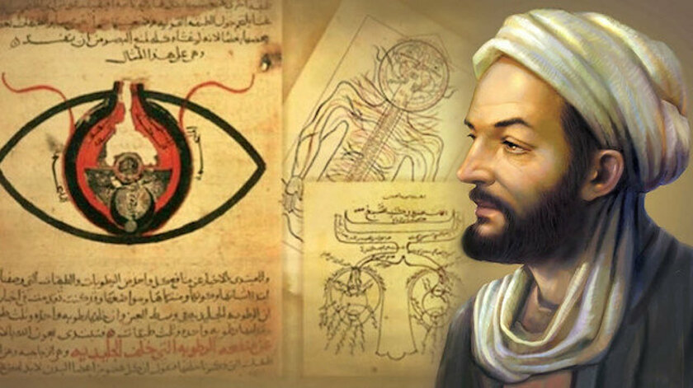
İbn-i Sina’nın insandan insana bulaşan bu salgın hastalıklara karşı çözüm önerileri;
Birlikte dolaşmayın. Beş on kişi bir araya gelerek kalabalıklar oluşturmayın.
Pazarları terk edin.
Paraları bırakın.
Toplu halde ibadet etmeyin
Salgından korkmayın, hastalıktan sakının, hastalarınızı terk etmeyin.
Evinizde oturun ve NEŞELİ olun. Hastalık neşeden kaçar.

Slide 4
Tarihte Pandemiler
İnsanlık tarihi boyunca salgın hastalıklar büyük olaylara sebep olmuştur.
Bugüne kadar görülen salgın hastalıklardan insanlık tarihine en çok etki edenlerinin veba, kolera, tifüs, çiçek, ebola ve grip olduğu bilinmektedir.

Slide 5
Yakın Dönemin Salgınları
* SARS 2003
* Influenza A H1N5 (kuş
gribi) 2007
* İnfluenza A H1N1 (domuz gribi) 2009
* MERS 2012
* Influenza A H7N9 2013
* Ebola 2014
* Zika 2015

Slide 6
Çin’in Wuhan kentinde ortaya çıkan ve pek çok ülkeye yayılan Coronavirüs, virüsün yayılma hızı, ciddiyeti ve yetkililerin gerekli önlemleri almaması üzerine Dünya Sağlık Örgütü (WHO) Genel Sekreteri tarafından 11 Mart 2020 itibariyle pandemik bir hastalık olarak ilan edilmiştir.

Slide 7
Covıd-19 (Yeni Koronavirüs Hastalığı) Nasıl Bulaşır?
Hasta bireylerin öksürmeleri aksırmaları ile ortama saçılan damlacıkların solunması ile bulaşır.
Hastaların solunum parçacıkları ile kirlenmiş yüzeylere dokunulduktan sonra ellerin yıkanmadan yüz, göz, burun veya ağıza götürülmesi ile de virüs alınabilir.

Slide 8
Pandemi kapsamında Türkiye'de Alınan Tedbirler Kronolojisi ve Yansıması
 | Önemli Olaylar-Düzenlemelerin Kronolojik Listesi
31.12.2019 | Çin’de ilk vaka tespiti
10.01.2020 | Sağlık Bakanlığınca Coronavirüs Bilim Kurulu’nun Kurulması
11.01.2020 | Çin’de ilk ölüm gerçekleşti
14.01.2020 | İlk 2019-n CoV Hastalığı Rehberi hazırlanması
22.01.2020 | Çin’deki bir hava yolu firması tarafından yapılan Vuhan-İstanbul uçuşları durduruldu
04.02.2020 | Öncelikle hastalığın görüldüğü ülkelerden gelenler, havalimanlarında termal kameralar aracılığıyla test edilmeye başlandı
05.02.2020 | Çin’den gelen tüm uçuşlar durduruldu
23.02.2020 | Türkiye ile İran arasındaki kara hudut kapıları kapatıldı
29.02.2020 | Türkiye ile İtalya, Türkiye ile Güney Kore, Türkiye ile Irak arasında gidiş-geliş tüm yolcu uçuşları tedbiren durduruldu
11.03.2020 | İlk vaka görüldü
12.03.2020 | Okulların tatil edilmesi
13.03.2020 | Kamuya açık toplu etkinliklerin kısıtlanması

Slide 9
15.03.2020 | Kapsamlı seyahat ve ulaşım kısıtlamaları. İnsanların toplu bulunduğu mekanların geçici olarak kapatılması. Umreden son kafile geldi. Yurtlarda gözlem altına alındı.
16.03.2020 | Cuma namazı ve vakit namazların cemaat ile kılınmasına ara verildi. Elektif ameliyatların ve diş hekimliği uygulamalarının ertelenmesi kararı alındı.
17.03.2020 | Uçuşa kapanan ülke sayısı 20’ye yükseldi.
19.03.2020 | Futbol, Basketbol, Hentbol, Voleybol ligleri ertelendi. Covid-19 testi yapan merkez sayısı 18’e yükseldi
21.03.2020 | Covid-19 testi yapan merkez sayısı 73’e yükseldi (44 ilde). Uçuşa kapanan ülke sayısı 68’e yükseldi. Lokantalara sadece paket servis sınırlaması getirildi.
22.03.2020 | Kamuda esnek çalışmaya geçildi.
24.03.2020 | Toplu taşıma araçlarının kapasitesi %50 ye düşürüldü. Yolcular arası sosyal mesafe kuralı getirildi.
27.03.2020 | Pazar yerlerinde zaruri ihtiyaç olmayan malzemelerin satışı yasaklandı. Tezgahlar arasına 3 metre mesafe getirildi.

Slide 10
28.03.2020 | Şehirler arası otobüs-uçak yolculukları izne tabi edildi. Yurt dışına uçuşlar durduruldu.
31.03.2020 | Covid-19 testi yapan merkez sayısı 75’e yükseldi
01.04.2020 | Pazar yerleri ile ilgili ek genelge yayınlandı. Giriş-çıkışlar denetlenecek.
04.04.2020 | 20 yaş altı vatandaşlara sokağa çıkma yasağı getirildi. 30 Büyükşehir ve Zonguldak iline giriş-çıkış yasağı getirildi. Toplu çalışılan yerler, market ve pazarlarda maske takmak zorunlu hale getirildi.
05.04.2020 | 20-65 yaş arası vatandaşlara ücretsiz maske dağıtım uygulamasının başlaması.
09.04.2020 | Çevre ve Şehircilik Bakanlığının aldığı karar ile maske ve eldivenler ayrı bir atık kutusunda toplanıp, 72 saat sonra belediye ekiplerine teslim edilecek.
10.04.2020 | Hafta sonu sokağa çıkma yasağı ilan edildi (11-12.04.2020 tarihlerinde)
15.04.2020 | Hafta sonu sokağa çıkma yasağı ilan edildi (18-19.04.2020 tarihlerinde)

Slide 11
Toplu Taşıma Sistemleri
Havalandırması sınırlı, kapalı bir alanda yüksek miktarda insan olması,
Potansiyel hastaları belirlemekte giriş kontrolü olmaması,
Dokunulan ortak yüzeylerin çeşitliliği (bilet makineleri, tutamaçlar, kapı kolları vb) gibi nedenlerden dolayı yüksek riskli ortamlar olarak görülmelidir.

Slide 12
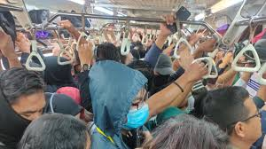
Bu Nedenle
Dünyada birçok ülke (Hindistan, Pakistan, Ukrayna, İran, Ürdün, Cezayir, Kuveyt, Katar ve Umman gibi) pandemi sürecinde kent içi toplu taşımacılığın tamamen veya kısmen durdurulması kararını almıştır.

Slide 13
Bunun Yanında
Ülkemizde dahil olmak üzere birçok ülkede toplu taşımacılık hizmetleri halen devam etmektedir.
Toplu taşıma hareketlilik sağlamak ve pandemi süresince sağlık kurumlarına erişim kolaylaştırmak için vazgeçilmez bir hizmettir.

Slide 14
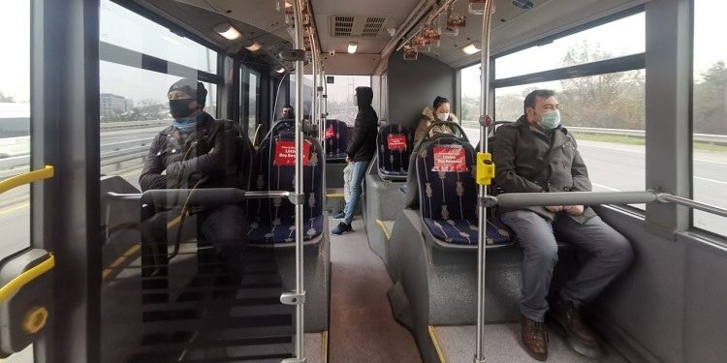
İl ve ilçelerdeki tüm şehir içi ve şehirlerarası çalışan toplu taşıma araçlarının (şehirlerarası yolcu otobüsleri dâhil), araç ruhsatında belirtilen yolcu taşıma kapasitesinin yüzde 50'si oranında yolcu kabul etmesine izin verilmektedir.
Ayrıca araç içindeki yolcuların oturma şekli yolcuların birbirleriyle temasını engelleyecek şekilde düzenlenmektedir.
Özel araçlarda ise ön tarafta yolcu koltuğunun boş kalması, arka tarafta pencere tarafında iki kişi oturabilecek şekilde düzenleme yapılmıştır.

Slide 15
22 Mart 2020 Tarihi İtibariyle
* 78 ülkeye uçuşlar iptal edilmiş,
* Şehirlerarası otobüslerle ya da uçakla yapılan ulaşım valilik iznine tabi hale getirilmiştir.
* İzin talepleri 199 numaralı İçişleri Bakanlığı Nüfus ve Vatandaşlık İşleri Genel Müdürlüğü çağrı merkezi üzerinden yapılabilmektedir.

Slide 16
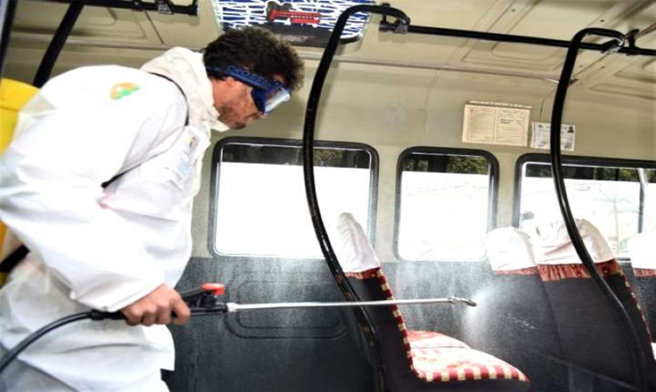
Toplu Ulaşım Araçlarına Yönelik Temizlik Önlemleri
Uçak, tren, otobüs, metro ve dolmuş gibi toplu ulaşım araçları, bu araçların yüzeyleri ve bu araçlarda yer alan her türlü araç, gereç ve eşyanın temizliği araçların kullanımda olmadığı dönemde günde en az 8 saatte bir ve gün sonunda olmak üzere su ve deterjan ile yapılmalıdır.
Dezenfektanlar yolcu olmadığı durumlarda kullanılmalı ve sonrasında yarım saat (kuruyana ve koku çıkana kadar) havalandırılmalıdır.
Olası COVID-19 vakasının trende saptanması durumunda vagonda yolcunun gidiş yönünün en arka sırasında oturtulması sağlanmalıdır.

Slide 17
Alışveriş Merkezleri
İçişleri Bakanlığı tarafından 81 İl Valiliğine 16.03.2020 tarihinde ‘Coronavirüs Tedbirleri’ konulu ek bir genelge gönderilmiştir.
Genelge kapsamında Türkiye’de AVM ve restoranlar hariç tüm mekanların kapatılması kararı alınmıştır.

Slide 18
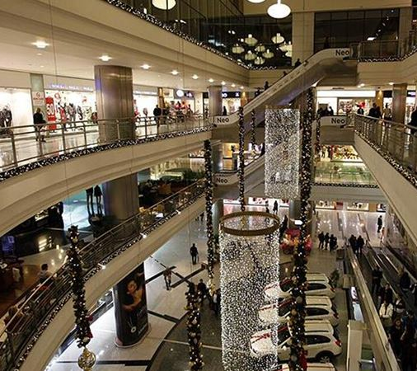
Alışveriş Merkezleri
Alışveriş Merkezleri ve Yatırımcıları Derneği’nin 14 Mart 2020 tarihinde, yönetim kurulu üyelerinin yoğun katılımıyla düzenlediği çalıştayda Coronavirüse ilişkin tavsiye edilen önlemler ele alınmıştır.

Slide 19
Alışveriş Merkezleri
• Alışveriş Merkezleri ve Yatırımcıları Derneği Başkanı, AVM’lerin açılış kapanış saatleri, geçici süreyle, öğlen 12:00 - akşam 20:00 olacak şekilde düzenlenmesini tavsiye etmiştir.
• Ayrıca, AVM’lerde temel ihtiyaçlar için marketler ve eczaneler dışındaki bütün bölümler kapatılmıştır.
• Tüm alışveriş merkezlerinde dezenfektasyon çalışmalarından, çalışanlara maske tedariğine kadar geniş çaplı önlemler alınmıştır.

Slide 20
Alışveriş Merkezleri
AVM’lerdeki çalışanlar için de birbiriyle temas etmeyen ayrı gruplar oluşturarak; hizmetin hem hijyenik hem de kesintisiz devam etmesi amaçlanmıştır.
Bunun yanı sıra AVM’lere girişlerin daha kontrollü olması sağlanmıştır.
AVM girişlerinde kolonya veya dezenfektan bulundurulacak; AVM’lere girişlerin kontrollü olması sağlanacaktır.
Halkı bilgilendirici videoların AVM’lerdeki ekranlarda ve halka ulaşabilecek tüm mecralarda yer alması sağlanmıştır.

Slide 21
Koronavirüs Salgını ile Mücadele Kapsamında Marketlerle İlgili Ek Genelge yayınlandı!!
24.03.2020 tarihinde valiliklere gönderilen genelge ile birçok ülkede olduğu gibi Türkiye’de de insan hayatı açısından son derece tehlikeli olan yeni tip Koronavirüs (Covid-19) salgını nedeniyle tüm dünyada can kaybı ve vaka sayısı artmaya devam ettiği belirtilmiştir.
Koronavirüs salgınında en temel risk unsuru virüsün bulaşıcılığının yüksek/hızlı olması nedeniyle vatandaşların toplu olarak bulunduğu mekanlar olduğu tekrar hatırlatılmış ve yaşanan salgının biran önce engellenmesi için marketlere yönelik tedbirler sıralanmıştır.

Slide 22
Marketler Alanının Onda Biri Kadar Müşteri Alacak!!
İl/ilçelerde tüm marketler 09:00-21:00 saatleri arasında hizmet vermeye başlamıştır.
Market içinde en fazla müşteri sayısı, müşteriye doğrudan hizmet sunulan toplam alanın (depolar, idari bürolar vb. hariç) onda biri kadar olması gerekmektedir.
Örneğin marketin, müşterilerin hizmetine sunulan alanı 100 metrekare ise aynı anda içeride en fazla 10 müşteri olması gerekmektedir.

Slide 23
Markete Girebilecek Müşteri Sayısı Girişe Asılacak
Tüm marketlerin, hizmet alanı büyüklüğüne göre içeride bulunabilecek maksimum müşteri sayısını market girişlerine asarak ilan etmeleri gerekmektedir.
İçeride belirlenen sayıda müşteri bulunması için gerekli tedbirler alınmalıdır.
Market içinde belirlenen sayıda müşteri var ise içerden müşteri çıkmadan başka müşteri içeriye alınmamalıdır.

Slide 24
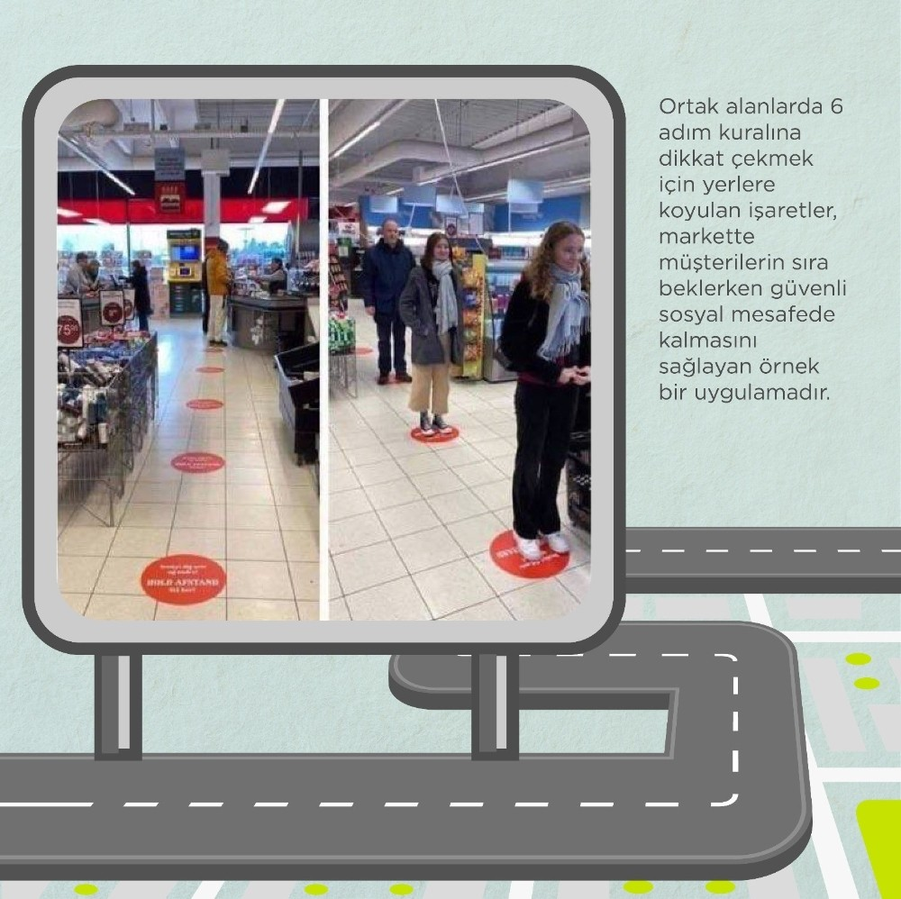
Marketler, aynı zamanda içeriye girmek için bekleyen müşterilerin sosyal mesafe kuralına uyulması (en az bir metre mesafe ile beklemeleri) gerektiğini sürekli hatırlatmalı, market girişine, görülecek şekilde bu hususu belirten afiş asılmalıdır.

Slide 25
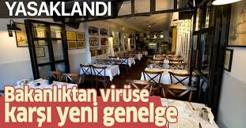
Yeme İçme Mekanları
İçişleri Bakanlığı tarafından 21 Mart 2020 tarihinde Coronavirüs salgını ile mücadele kapsamında vatandaşları korumak ve salgının yayılmasını engellemek amacıyla lokantalarla ilgili valiliklere ek genelge gönderilmiştir.
Bakanlığın illere gönderdiği genelge kapsamında; içkili ve/veya içkisiz tüm lokanta ve restoranlar ile pastane ve benzeri işyerlerinin sadece paket servis, gel-al benzeri şekilde, müşterilerin oturmasına müsaade etmeden hizmet vermesine karar verilmiştir.

Slide 26
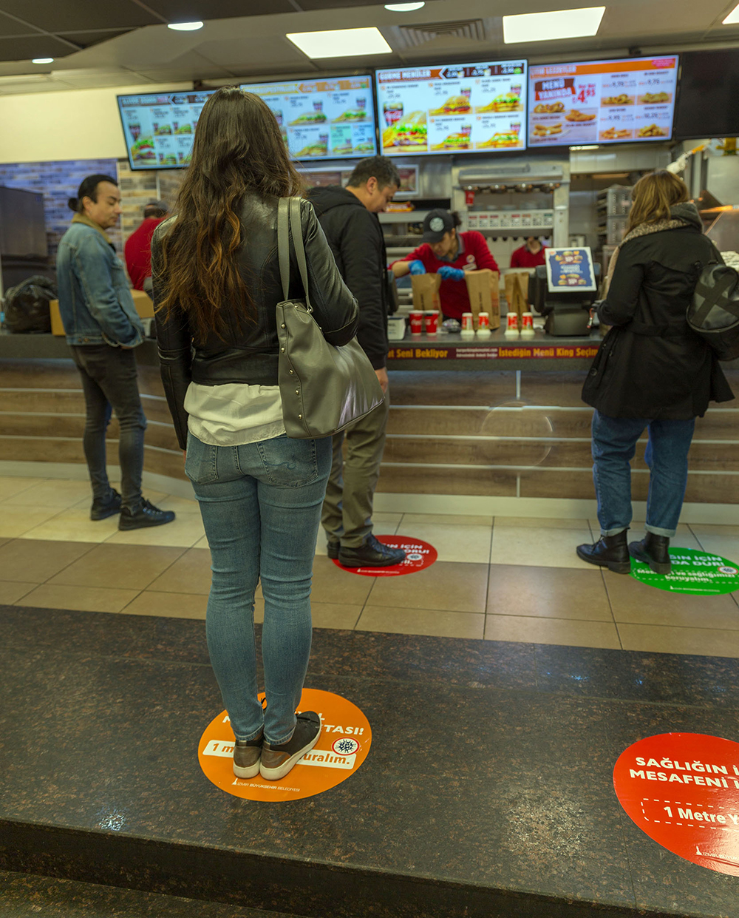

Slide 27
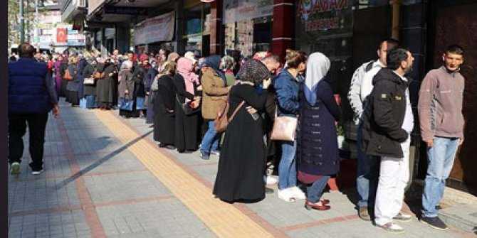

Slide 28
MESİRE YERLERİ
Hafta sonlarında vatandaşların sahil bantları, mesire, piknik, alanlarında; piknik yapmak, balık tutmak, spor, yürüyüş vb. faaliyetler nedeni ile çok yakın mesafede bir arada bulunabilecekleri, bu durumun hem kendi sağlıkları hem de başta virüsle mücadelede en temel önlem olan vatandaşların evde kalma duygusunu zaafa uğratarak toplum sağlığı açısından risk oluşturabileceğini belirten İçişleri Bakanlığı, valiliklere gönderdiği genelgede alınması gereken önlemleri şu şekilde sıralamıştır:
28-29 Mart 2020 tarihleri başta olmak üzere virüsle mücadele sağlanıncaya kadar hafta sonlarında, il ve ilçelerde vatandaşların sahil bantları, mesire ve ören yerlerinde ve piknik alanlarında; piknik yapmak, balık tutmak, spor, yürüyüş vb. faaliyette bulunmaları yasaklanmıştır. İl ve ilçelerin durumuna göre bu tedbirler hafta içi günlerine de yaygınlaştırılmıştır.

Slide 29
Toplantı ve Seminer Salonları
Sivil Toplum Kuruluşlarının (Dernek, vakıf ) genel kurulları ve eğitimleri dâhil insanları toplu olarak bir araya getiren her türlü toplantı ve faaliyetleri (icra-i zorunluluk gerektiren yönetim faaliyetleri hariç) geçici olarak ertelenmiştir.
Coronavirüs Tedbirleri Konulu Ek Bir Genelge 16 Mart 2020 tarihinde yayınlanmıştır. Bu genelgeye göre;

Slide 30
Açık ve Kapalı Eğlence Merkezleri
İçişleri Bakanlığı tarafından 81 İl Valiliğine 16.03.2020 tarihinde ‘Coronavirüs Tedbirleri’ konulu ek bir genelge gönderildi.
Genelgeye göre, "umuma açık istirahat ve eğlence yerleri olarak faaliyet yürüten ve vatandaşların çok yakın bir mesafede bir arada bulunarak hastalığın bulaşma riskini arttıracağı gerekçesiyle, tiyatro, sinema, gösteri merkezi, konser salonu, nişan-düğün salonu, çalgılı-müzikli lokanta, kafe, gazino, birahane, taverna, kahvehane, kıraathane, kafeterya, kır bahçesi, nargile salonu, nargile kafe, internet salonu, internet kafe, her türlü oyun salonları (atari, playstation vb.), her türlü kapalı çocuk oyun alanları (alışveriş merkezi ve lokanta içindekiler dahil), çay bahçesi, dernek lokalleri, lunapark, yüzme havuzu, hamam, sauna, kaplıca, masaj salonu, SPA ve spor merkezlerinin faaliyetleri" geçici bir süreliğine durdurulmuştur.

Slide 31
Karşılama Hizmetleri (Havalimanında Alınan Coronavirüs Önlemleri)
Coronavirüs’ün Türkiye’de ilk kez ortaya çıktığı günden bu yana havalimanı terminal binaları uygun ilaçlarla dezenfekte edilmeye başlanmıştır.
Güvenlik ve pasaport geçişlerinde bekleyen yolcuların arasında mesafe oluşturmak için kırmızı bant uygulamasına geçilmiştir. Zemine birer metre aralıklarla "Lütfen çizginin arkasında bekleyiniz" yazılı kırmızı bantlar yapıştırılarak, yolcuların geçişler sırasında yakın temasta bulunmalarının önüne geçilmesi amaçlanmıştır.

Slide 32
Karşılama Hizmetleri (Havalimanında Alınan Coronavirüs Önlemleri)
Havalimanlarında 7 gün 24 saat termal kamera kontrolleri yapılmaya ve havalandırma kanallarında filtre-kanal temizlikleri ile filtre dezenfeksiyon çalışmaları başlatılmıştır.
Pasaport kontrol noktaları başta olmak üzere, termal kamera ve transfer noktalarında Sağlık Bakanlığı Hudut Sahiller Genel Müdürlüğü tarafından hastalıkla ilgili bilgilendirici afiş ve el broşürü dağıtımı yapılması sağlanmıştır.
El dezenfektan istasyonları kurulmuştur.
Personel eğitimleri organize edilmiştir.

Slide 33
Tüm dünyada coronavirüs vaka sayılarının artmasına bağlı olarak Sağlık Bakanlığı Bilim Kurulu tavsiyeleri çerçevesinde Cumhurbaşkanı tarafından 27 Mart 2020 tarihinde tüm dış hat uçuşlarının durdurulması kararı alınmıştır.

Slide 34
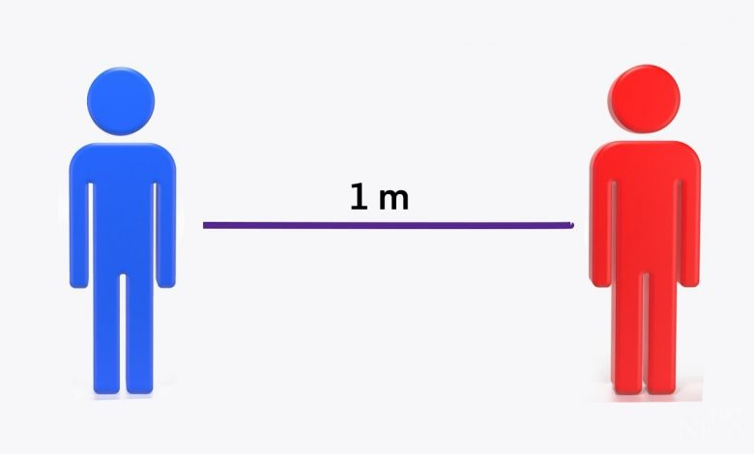
SOSYAL MESAFE, CORONAVİRÜS’LE ARANIZA KOYDUĞUNUZ MESAFEDİR. SOSYAL MESAFENİZİ KORUYUN, EVDE KALIN, SAĞLIKLI KALIN…

Slide 35
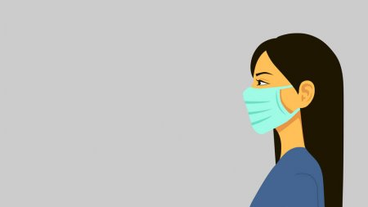
TEŞEKKÜRLER…

